Slide 1
ITP Academy 2017
Onde Gravitazionali: Analisi dei dati
Gruppo 2
Lara Albania,Adele De Rosa, Alessandro Forieri, Maria Grazia Meli,
Domenico Mongelli, Lorenzo Pelucchi, Marinella Picchi, Marina Villani,
Angelo Vitiello, Claudia Zelaschi

Slide 2
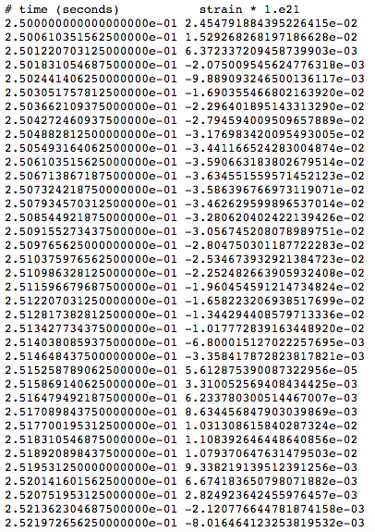
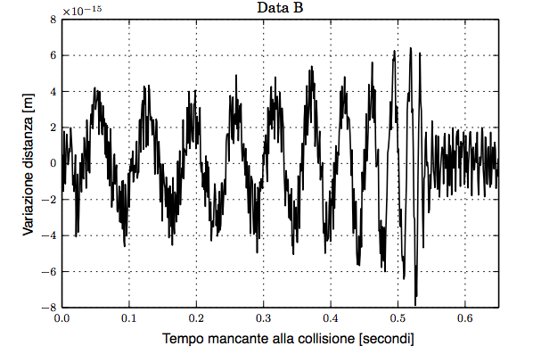
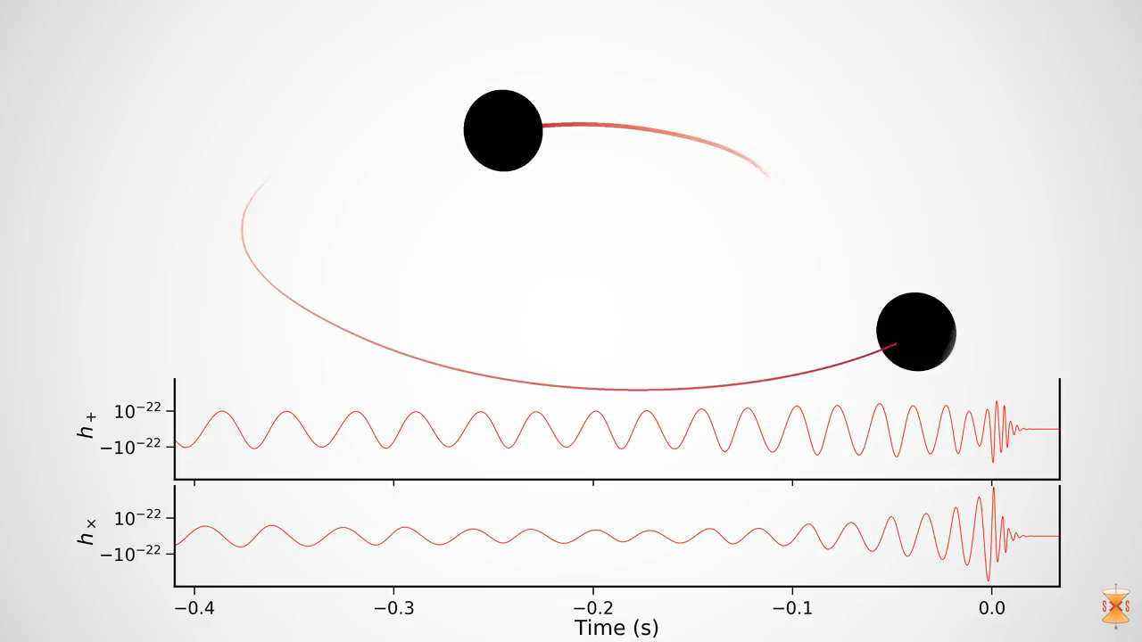
Analisi dati perché
elaborazione
interpretazione

Slide 3
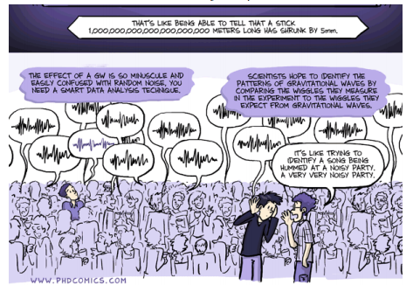

Slide 4
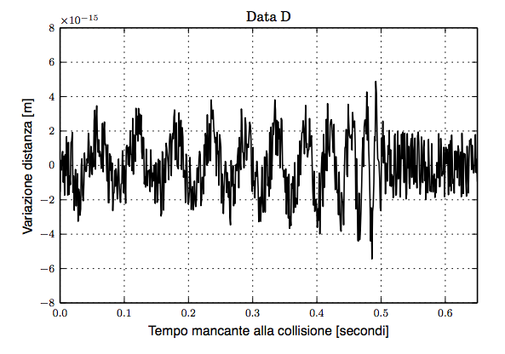
Analisi dati
Ricavare la tipologie e la distanza della sorgente dell'onda di interesse
(e stabilire se c’è un evento significativo)
Passo 1
dai dati grezzi ricaviamo il grafico ‘sperimentale’ fornito dall'apparato
Esercizio: ricavare con Excel il grafico qui sopra
a partire dai dati sperimentali
Livello 1

Slide 5
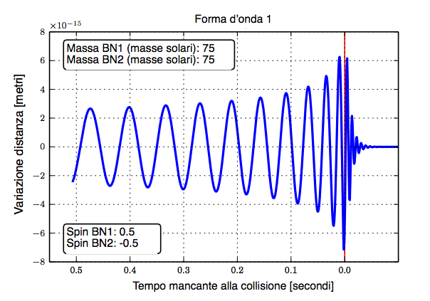
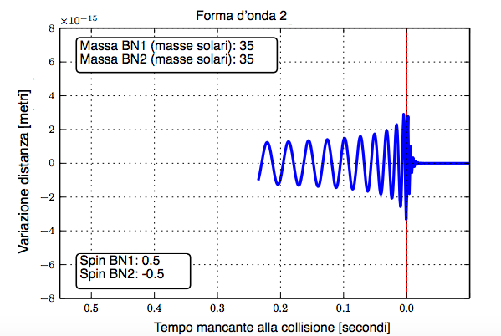
Passo 2
Tra tutte le forme d’onda fornite dal modello teorico si cerca di individuare quella che
meglio correli i dati sperimentali
Livello 1

Slide 6
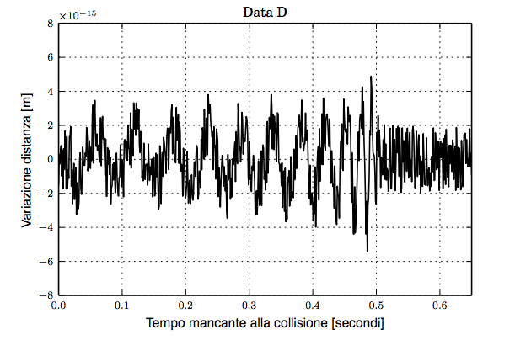
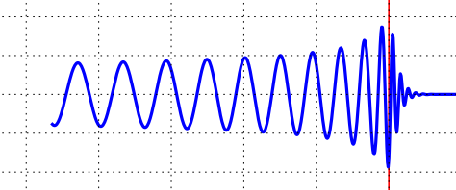
Livello 1

Slide 7
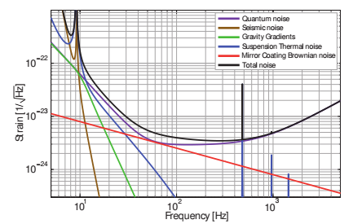
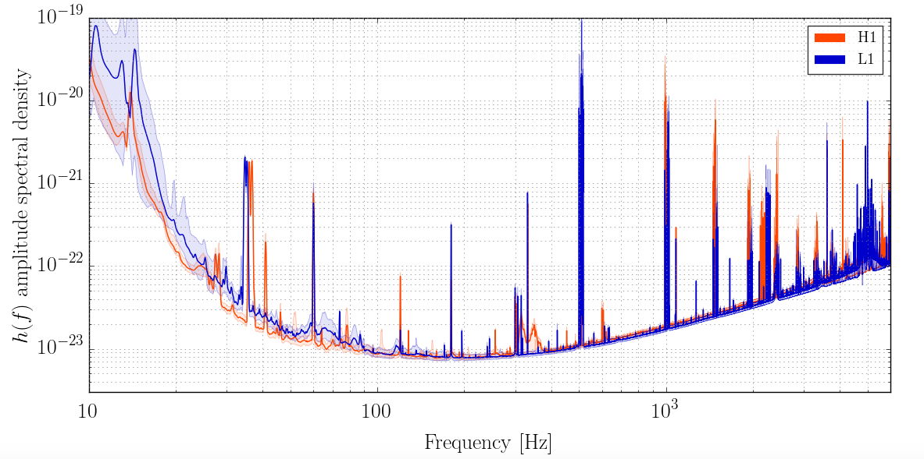
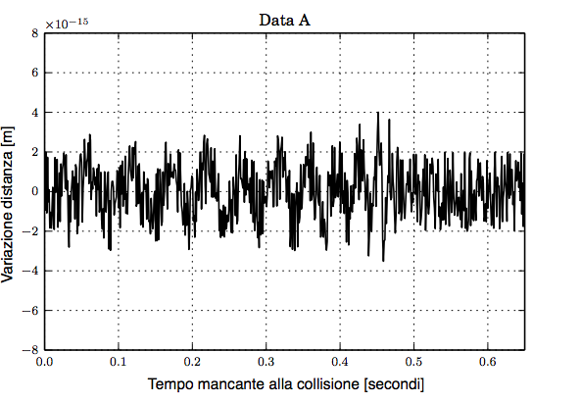
Rumore
Courtesy of http://tesi.cab.unipd.it/52074/1/tesi_LM_Comellato_Tommaso.pdf
Courtesy of https://losc.ligo.org/
Livello 2

Slide 8
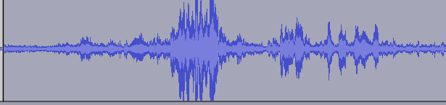
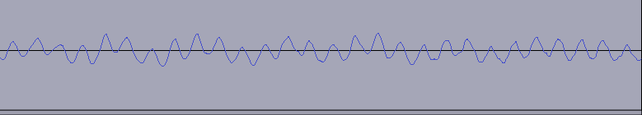
Attività
A partire da un file audio fornito dal docente
pulire il segnale con l’ausilio del sw Audacity
Livello 1

Slide 9
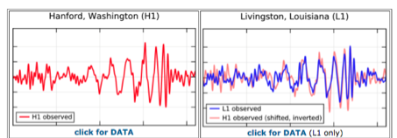
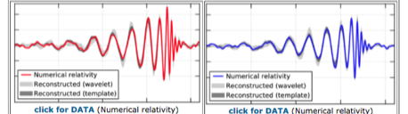

Segnale GW 150914
Segnale in ingresso
-
Segnale di riferimento
=
Rumore
Courtesy of http://cgwp.gravity.psu.edu/
Livello 1

Slide 10
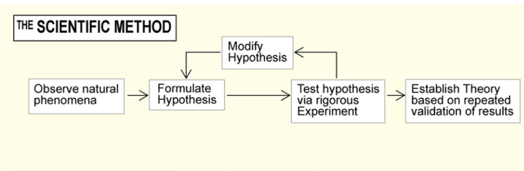

Confronto fra dati sperimentali
Ligo 1 - Ligo 2
Perché?

Slide 11
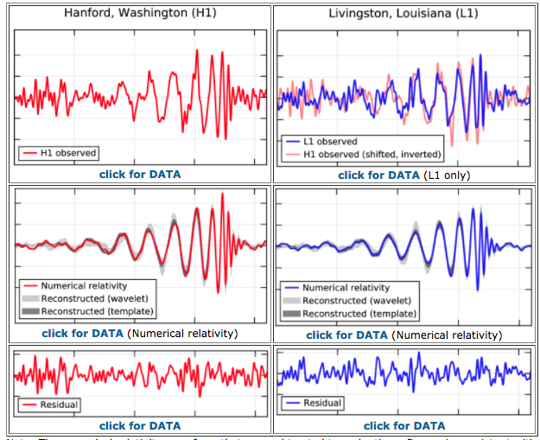
Livello 1

Slide 12
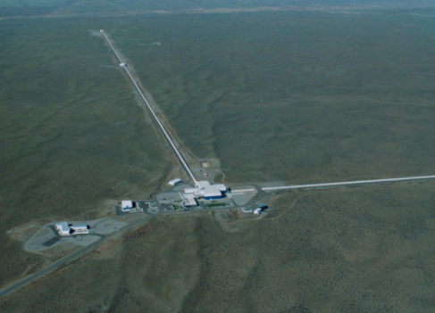
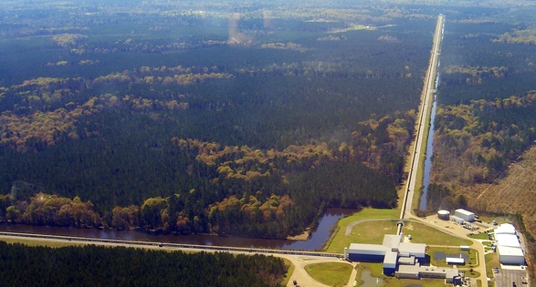
Perché due detector?
1 Maggior numero di dati
2 Maggior porzione di cielo visibile
3 Allineati o non allineati?
Livello 1

Slide 13
Attività
Courtesy of http://cgwp.gravity.psu.edu/
Osserva le differenze e spiegale.
La distanza Hanford- Livingston è circa 2363 miglia
Livello 2

Slide 14
Conclusione
Rivelazione diretta di onde gravitazionali
Rivelazione diretta di buchi neri
Evidenza della coalescenza tra buchi neri

Slide 15
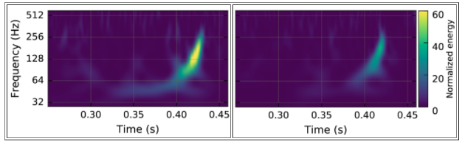

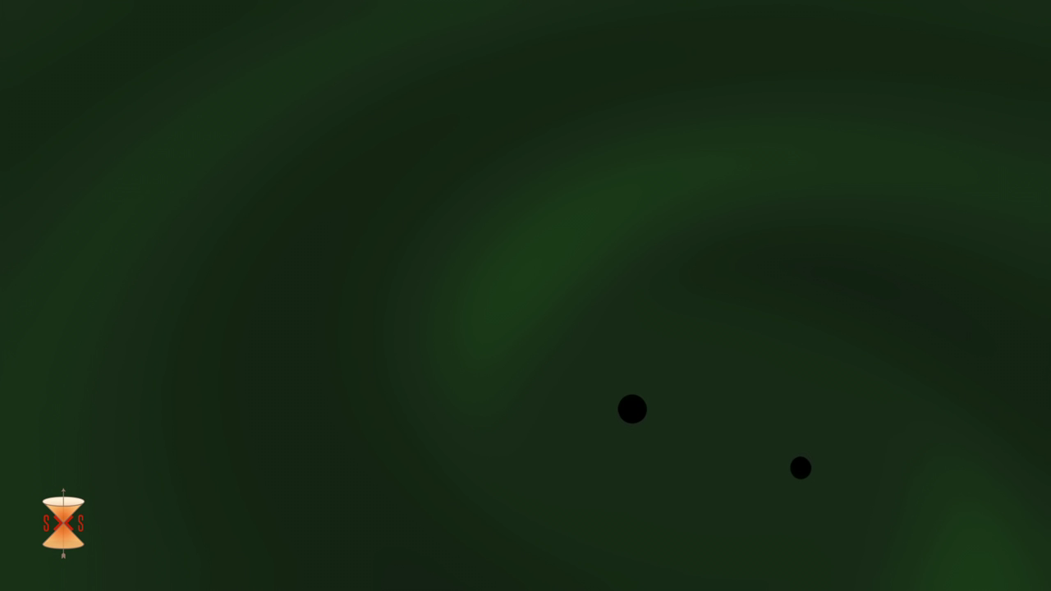
Conclusione
Courtesy of http://cgwp.gravity.psu.edu/
Livello 1

Slide 16
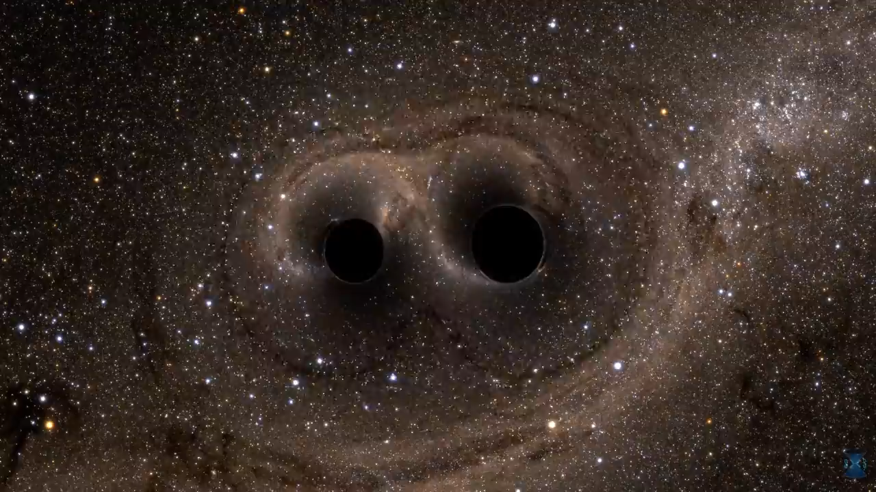

Slide 17
Problema
Rumore: segnale di fondo rilevato in condizioni operative
Nel nostro caso la necessità di ottimizzare il rapporto segnale - rumore
richiede di tagliare tutte le frequenze non comprese nell’intervallo 32-512 Hz.
Livello 1

Slide 18
Ringraziamenti
I tre gruppi desiderano ringraziare
di cuore
tutto lo staff del CERN
e
in particolare
la nostra
Antonella

